Slide 1
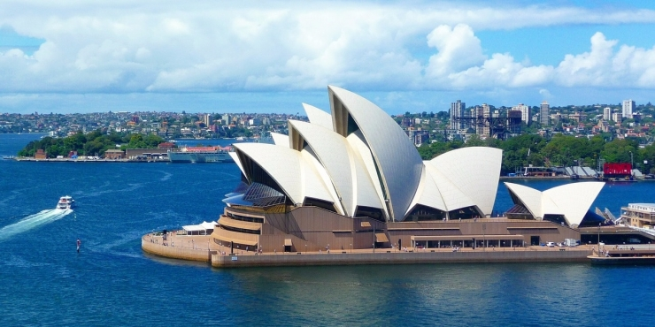
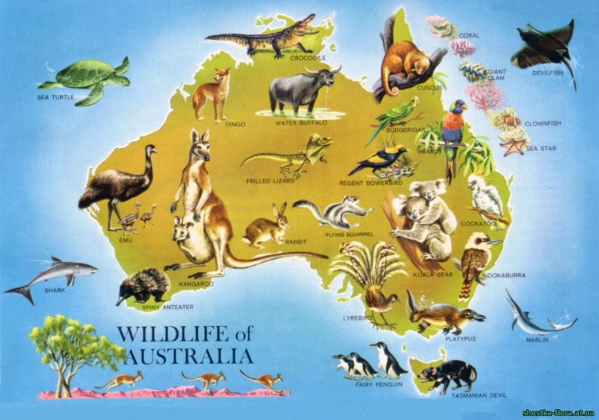
АВСТРАЛІЯ

Slide 2
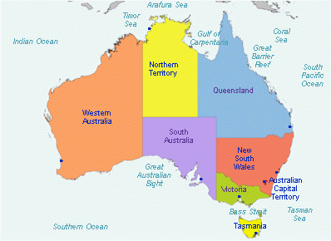
Візитна картка
Офіційна назва — Австралійський Союз.
Площа — 7, 7 млн. км2.
Населення — 23 млн. осіб.
Столиця — Канберра.
Тип країни — економічно високорозвинена країна переселен­ського типу.
Державний устрій — країна у складі Співдружності, федера­тивна держава.
Грошова одиниця – австралійський долар.

Slide 3
Прапор Австралії

Slide 4
Герб Австралії

Slide 5
Пітер Косгроув
Генерал – губернатор Австралії
Скотт Моррісон
Прем'єр міністр Австралії

Slide 6
Великий бар’єрний риф

Slide 7
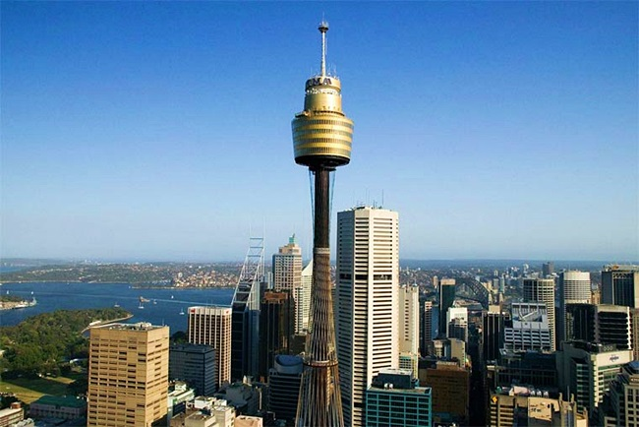
Сіднейська вежа

Slide 8
Айрес Рок

Slide 9
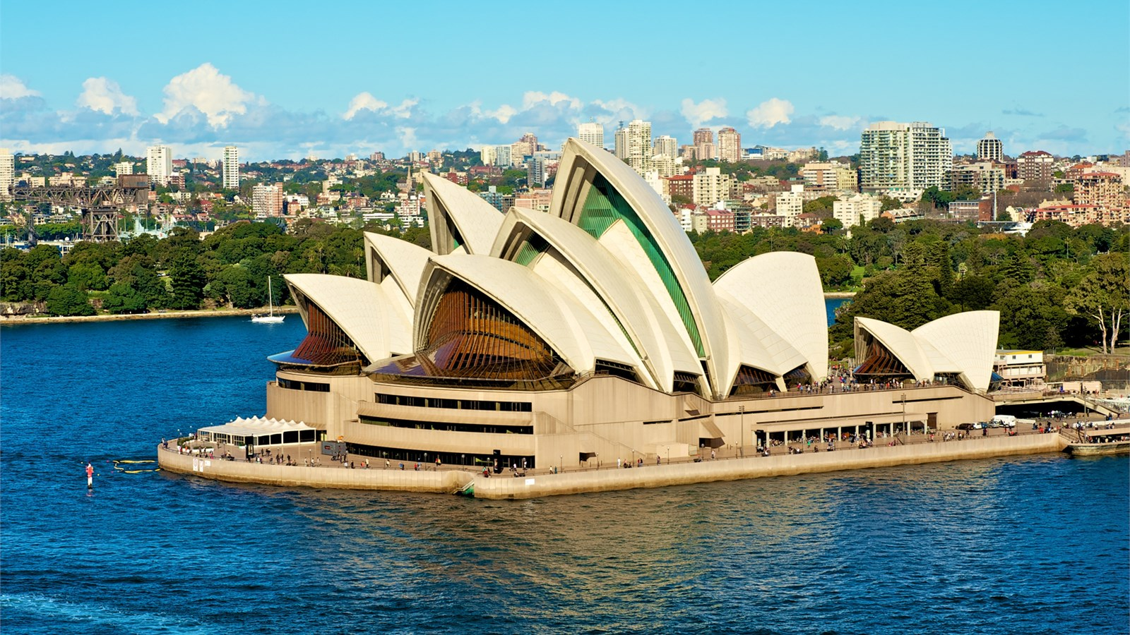
Опера Хаус

Slide 10
Мис Байрон

Slide 11
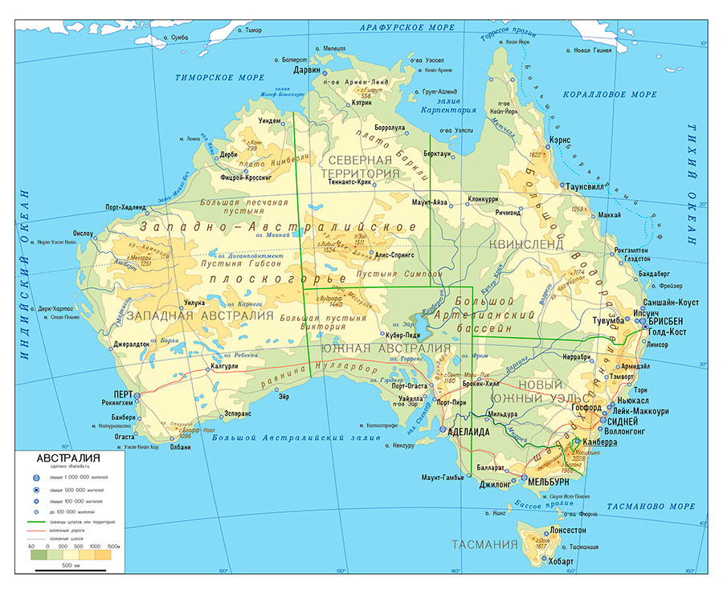
Географічне положення
Країна – материк.
Омивається водами Тихого та Індійського океанів.
Віддалене положення. Найближчі сусіди: Нова Зеландія, Папуа – Нова Гвінея, Індонезія.

Slide 12
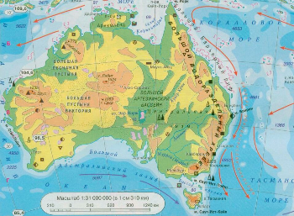
Природні умови й ресурси
Переважає рівнинний рельєф.
На більшій частині території панує посушливий клімат та дефіцит водних ресурсів. (річки: Муррей, Дарлінг)
Значні поклади мінеральної сировини (кам'яне вугілля, залізна і марганцева руда, уран, боксити, вольфрам, титан, золото, алмази)
Унікальний органічний світ.

Slide 13
Населення
Більшість населення – нащадки іммігрантів з Європи.
Англо – австралійці.
Австралійські аборигени становлять лише 1,5%.
Низька густота – 3 особи/км^{2.}
Нерівномірне розміщення (70% - сх, пд – сх).
Релігійний склад: Християни (протестанти - 30%, католики - 25%, православні - 3%), буддизм, індуїзм, іслам.
Зайнятість: сфера послуг – 75,3%, промисловість – 21,1%, с/г – 3,6%.
Рівень урбанізації - 90%.
Найбільші міста: Сідней, Мельбурн, Аделаїда, Брісбен.

Slide 14
Господарство
Країна з високим рівнем економічного розвитку.
За ВВП на душу населення – 7 місце у світі.
Частка галузей у ВВП країни:
3,6%
Сільське
господарство
Промисловість
28,2%
68,2%
Сфера послуг

Slide 15
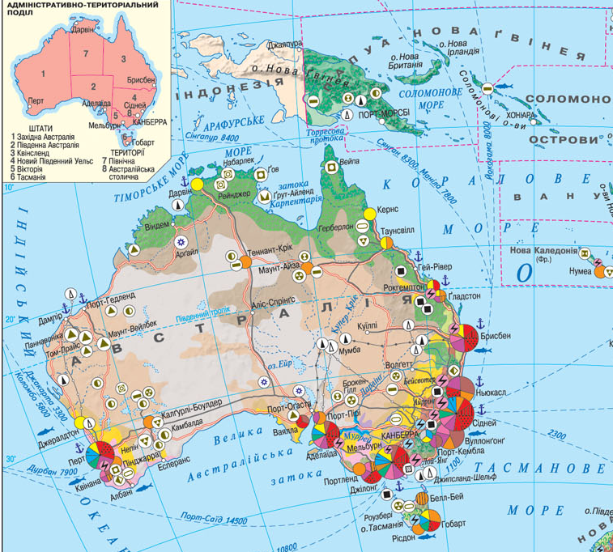
Господарство
Третинний сектор (освіта, банківська справа, ІТ – послуги, туризм, мас-медіа, реклама, транспорт)
Вторинний сектор (металургія, точне та с/г-ке машинобудування, текстильна, харчова галузі)
Первинний сектор (добувна промисловість, розведення овець, корів, вирощування цукрової тростини, винограду, цитрусових, фруктів)

Slide 16
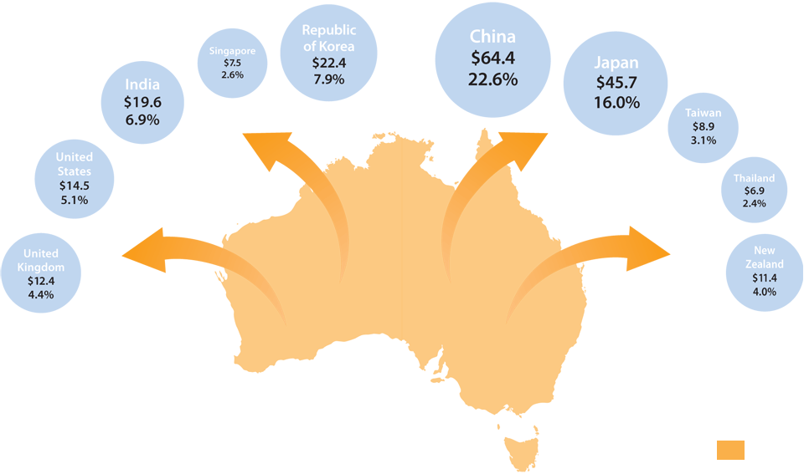
Зовнішньоекономічні зв`язки
Економічні партнери: Китай, Японія, Гонконг, США, Південна Корея.

